Slide 1
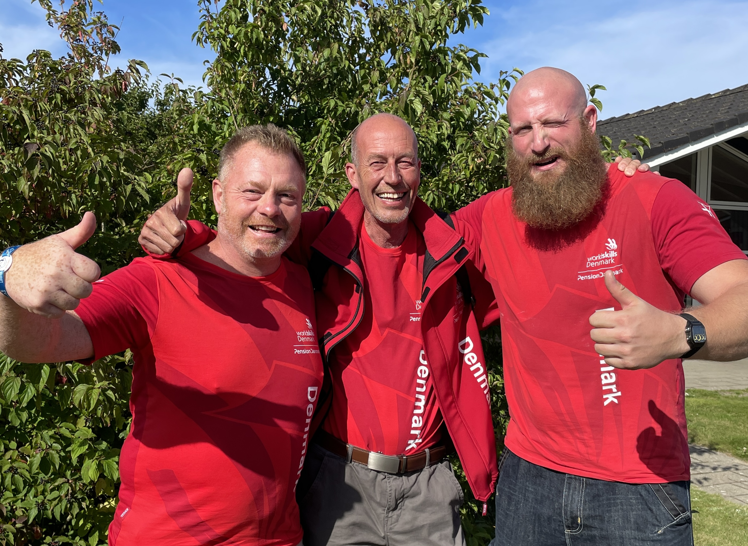
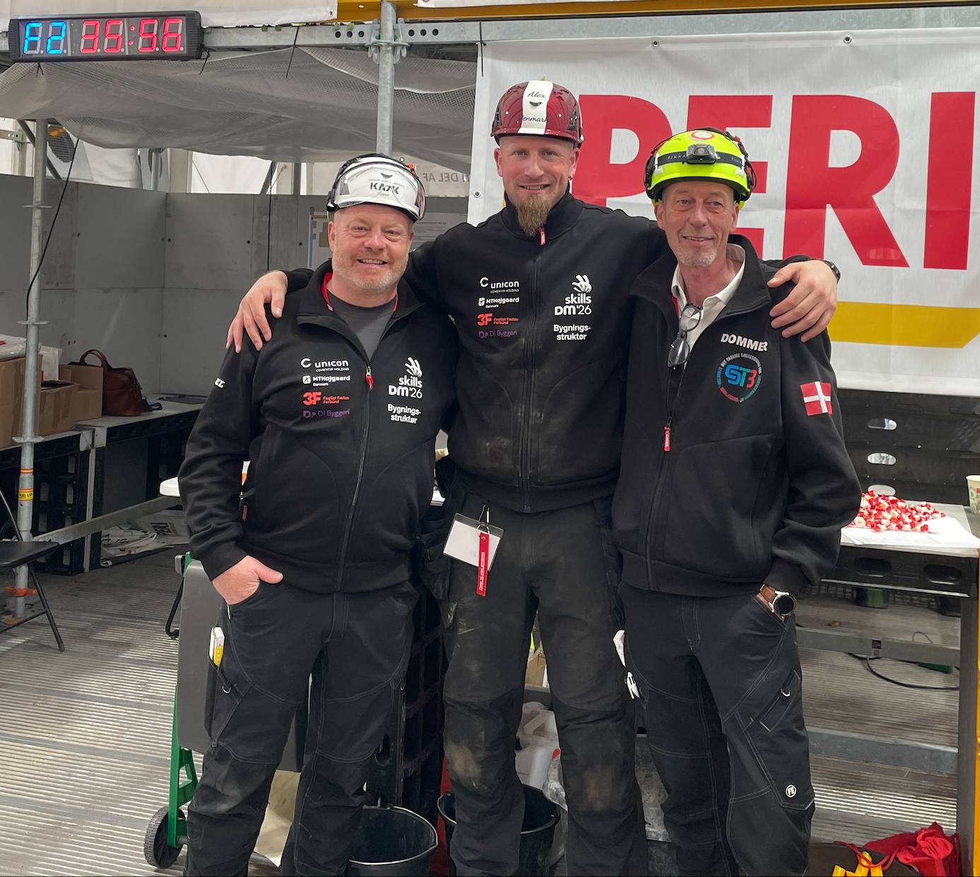
Træner og Expert er et TEAM
Notes:
kort præsentation af os: Jesper, Peter og mig selv på engelsk for lede hent mod komunikationen.

Slide 2
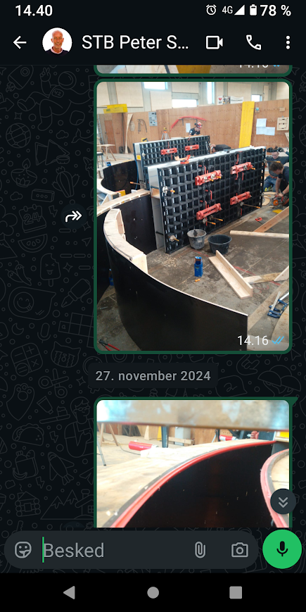
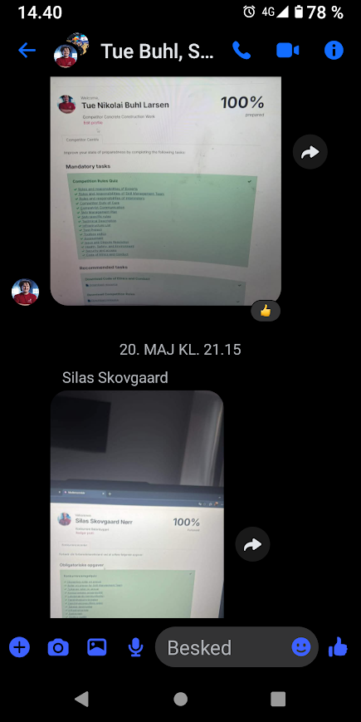
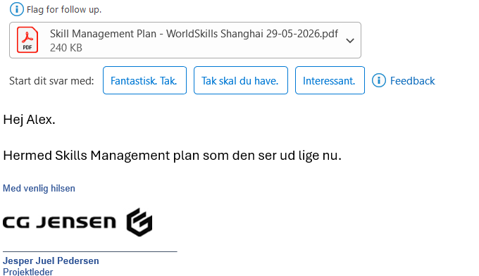
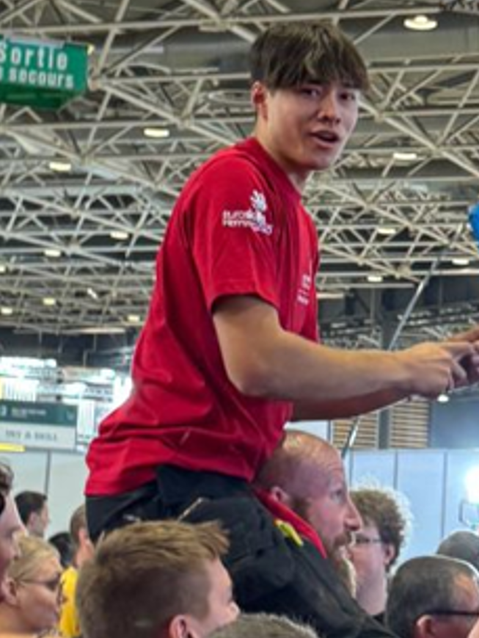
Kommunikation og vidensdeling
Notes:
fortæller om den måde vi når hinanden på med billeder og info omkring forberedelserne før en træning, under en træning og frem mod WM/EM/DM.
mails med alt det Experts får igennem worldskills siden og forum. om den kommunikation jeg har med deltagerne i hverdagene og under træningen.

Slide 3
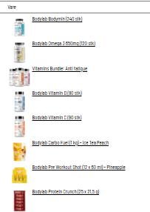
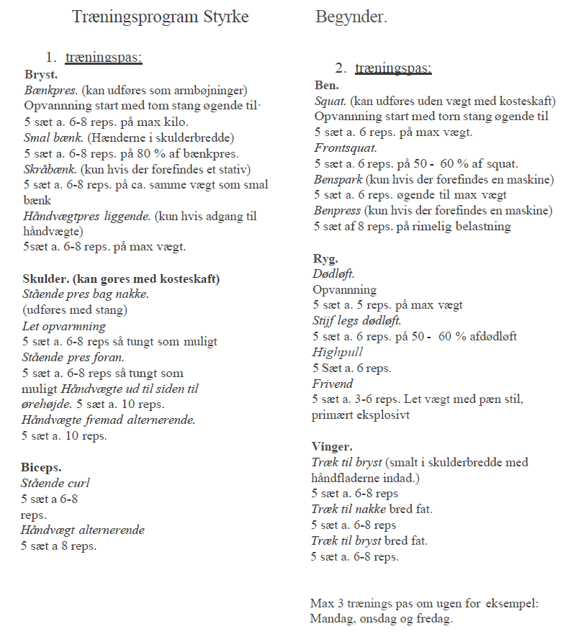
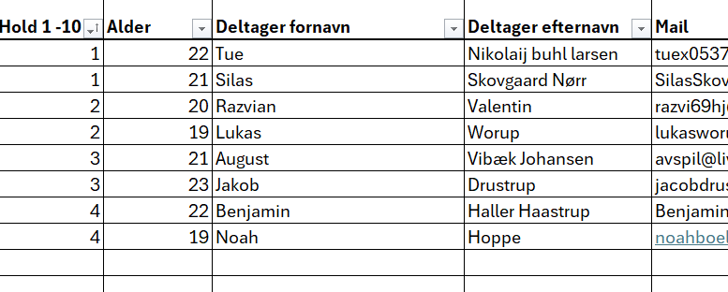
TEAM WORK
Vi er sammen om tingene, om deltagerne
Notes:
Vi fortæller hinanden om vores tanker til træningen, om hold med potentiale, metoderne, kost, tilskud, Fysisk træning.

Slide 4
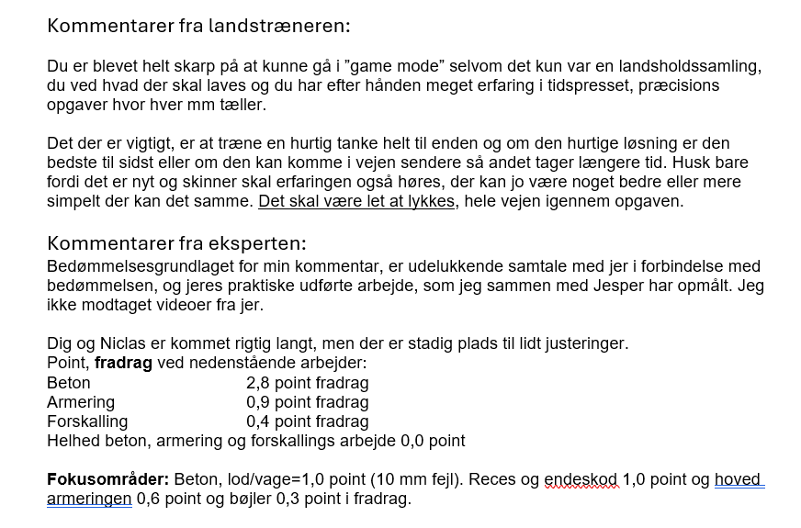
TEAM WORK
Vi er sammen om tingene, om deltagerne
Notes:
Vi diskutere værktøj samt giver feedback til alle deltagerne løbende med vores fælles vurdering af deres udvikling.

Slide 5
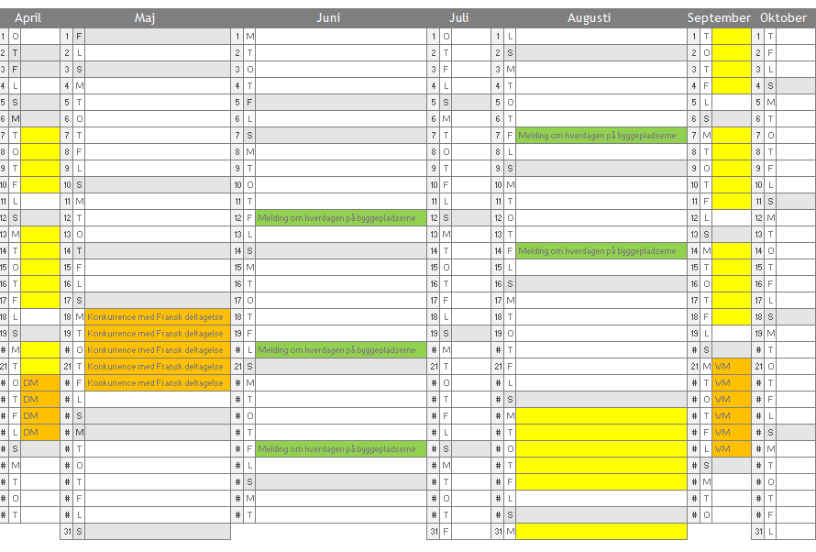
Deling og forståelse
Notes:
helt fra starten delte Peter alt der kom fra worldskills med mig og forklarede mig alt om hvad de forskelling ting betød så jeg også vidste hvad expertens opgave var og hvordan experter vurdere en opgave.
vi gennem gik TD og måle metoderne SAG, for Peter vidste jo godt at, når jeg skulle træne drengene hos mig i Aarhus kunne han ikke altid komme forbi
så det var og er vigtigt at jeg ved hvad jeg skal se efter så experten får det rigtige meldt tilbage fra mig.
det gør meget nu for Jesper, at både mig og Peter forstår de ting Jesper nu skal gøre i rollen expert.

Slide 6
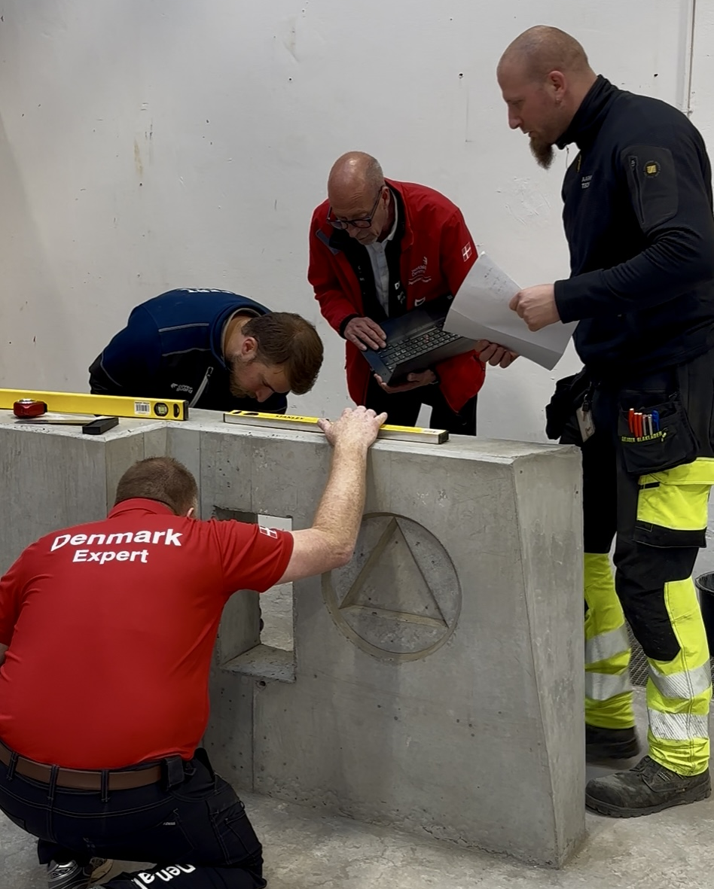
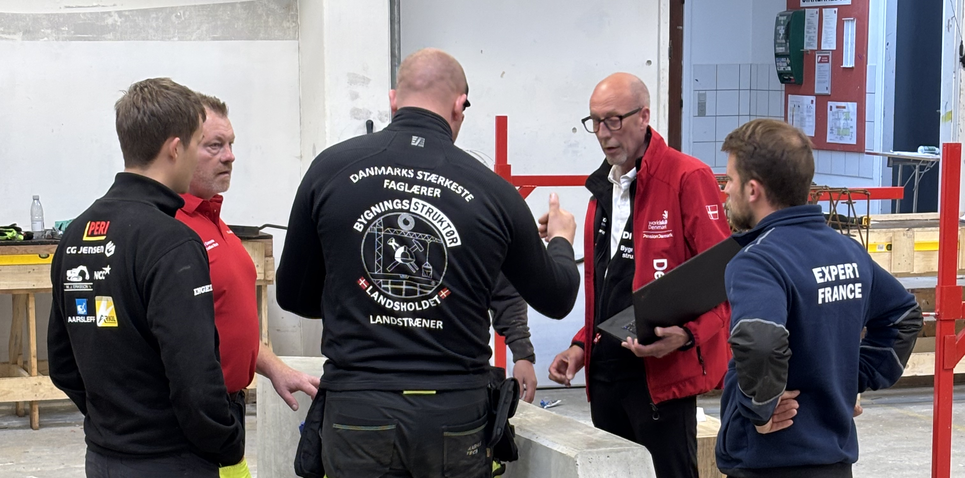
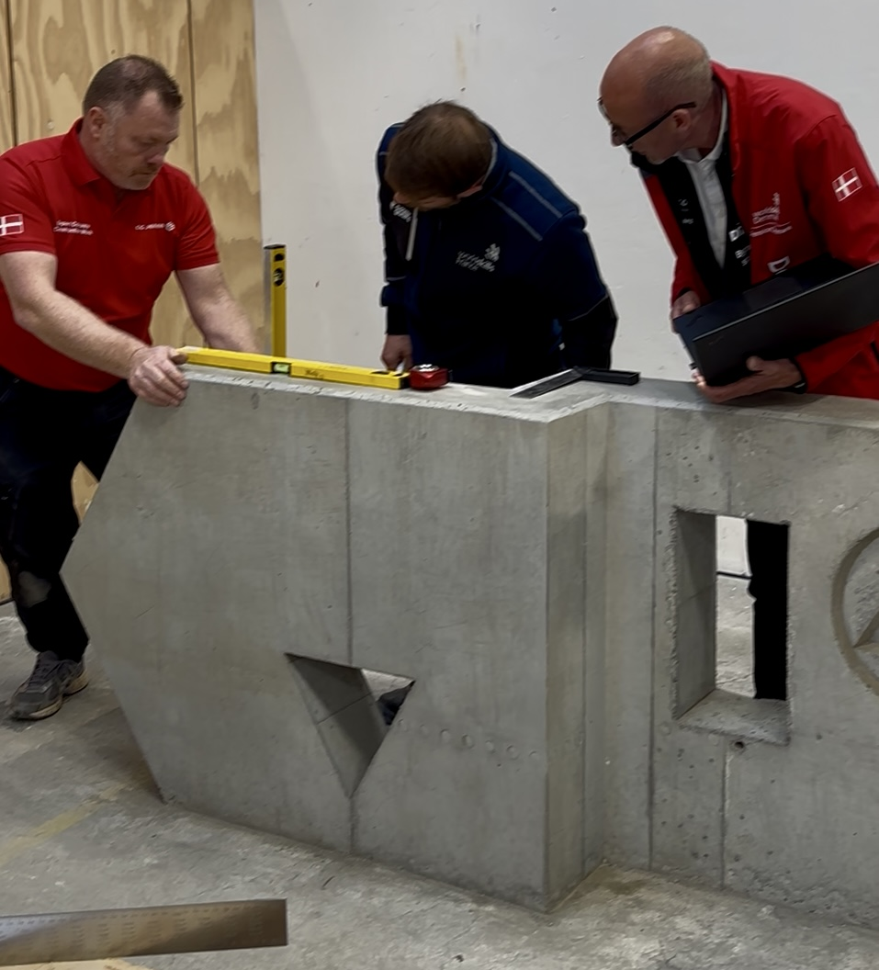
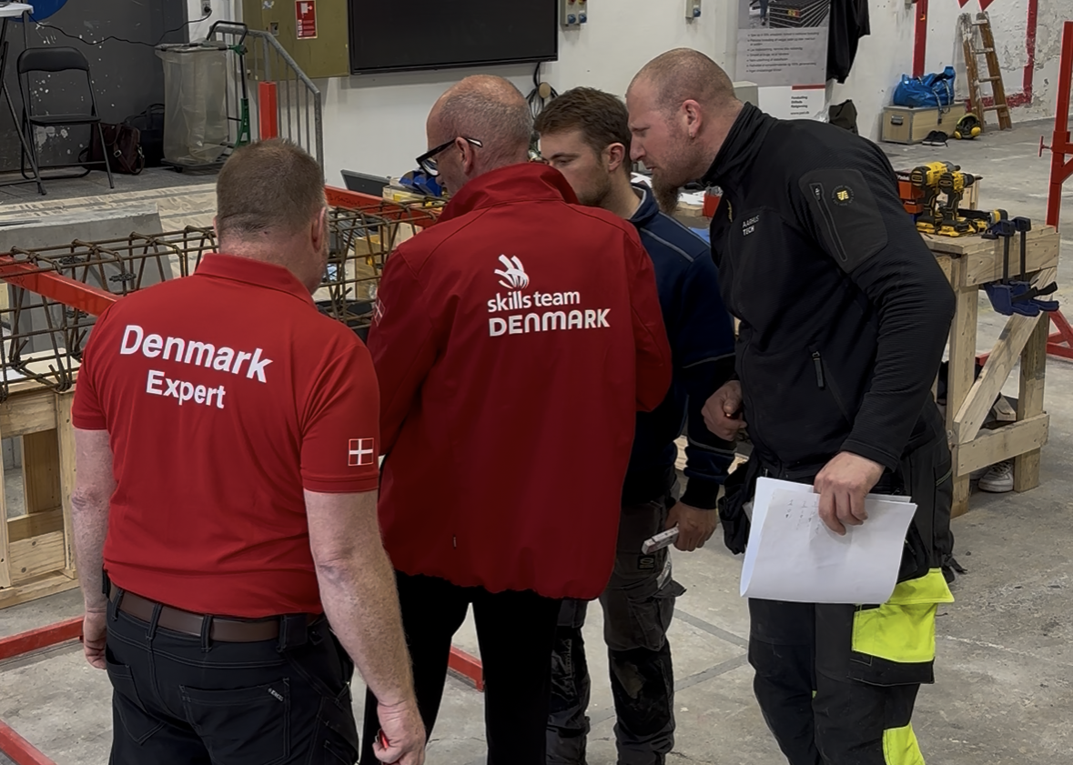
Måler og vurder SAMMEN
Notes:
Til DM måler vi sammen og Peter fortalte os om cis systemet, til landsholds samlinger måler vi også sammen og med udenlandske gæster er deres expert self. også med til at måle alle opgaverne.

Slide 7
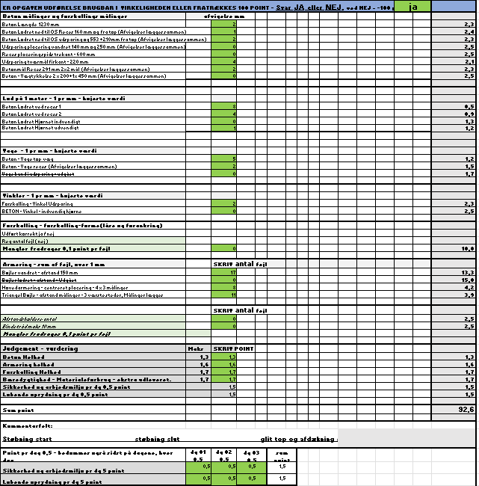
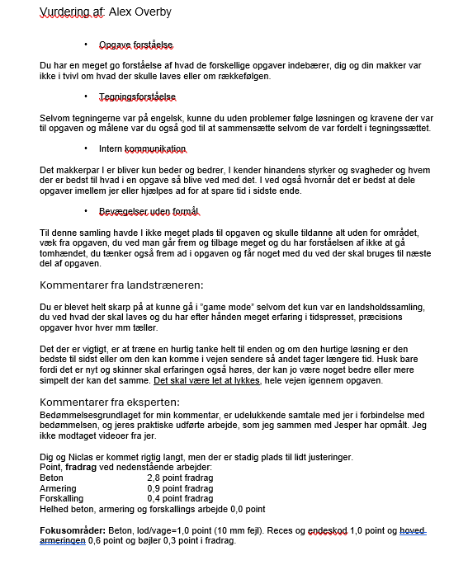
Måler og vurder SAMMEN
Notes:
Peter og Jesper laver måle skema så det passer til worldskills metoden og de fastsætter måle punkter som til WM så jeg ikke ved hvor der bliver målt før på dagen så deltagerne har samme selvstændige egen vurdering som når de står i en konkurrence. de skal spille boldt på græs. og som sagt vurdere vi deltagerne på observationer, udvikling, det målbare og videre træning.

Slide 8
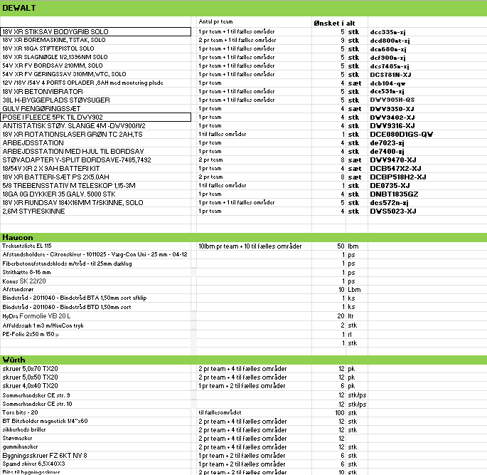
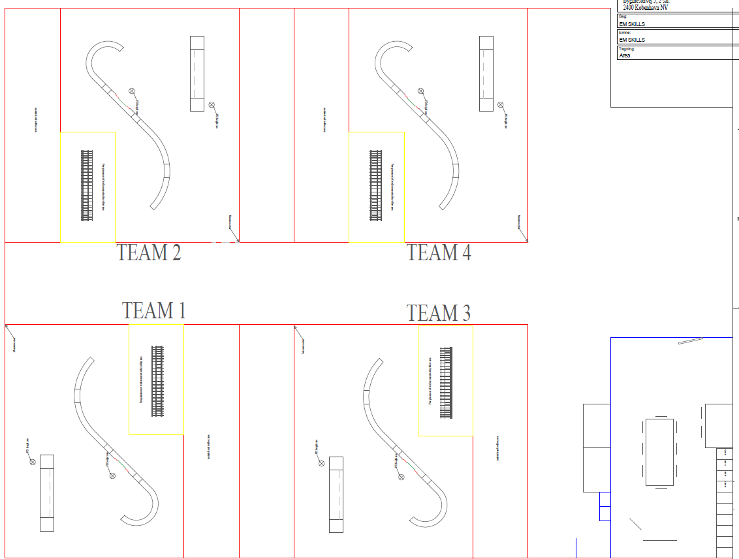
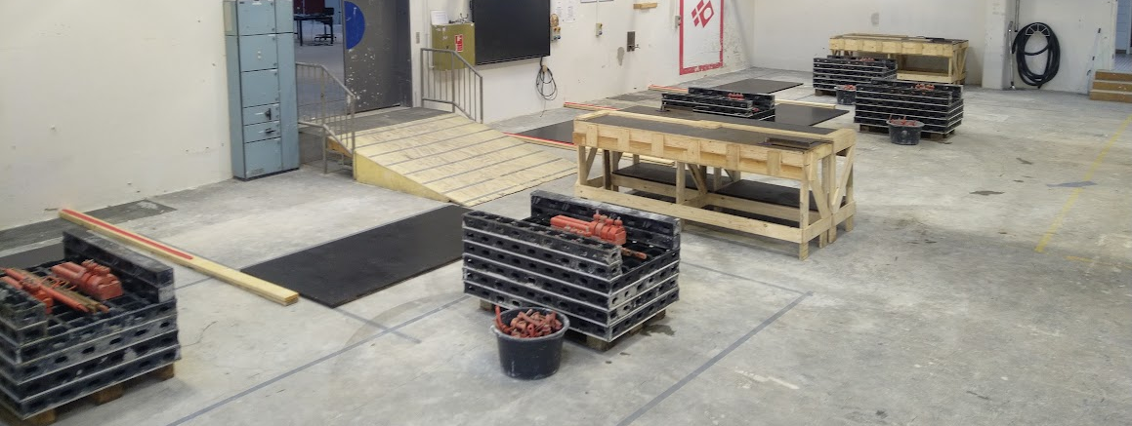
Udvikling
Træning og konkurrencer (DM og EM)
Notes:
Når jeg skal lave en opgave til DM eller da vi lavede opgaven til EM, har vi meget kommunikation om hele op sættet med IL lister, område inddeling, tidsplan og opgave udførsel.

Slide 9
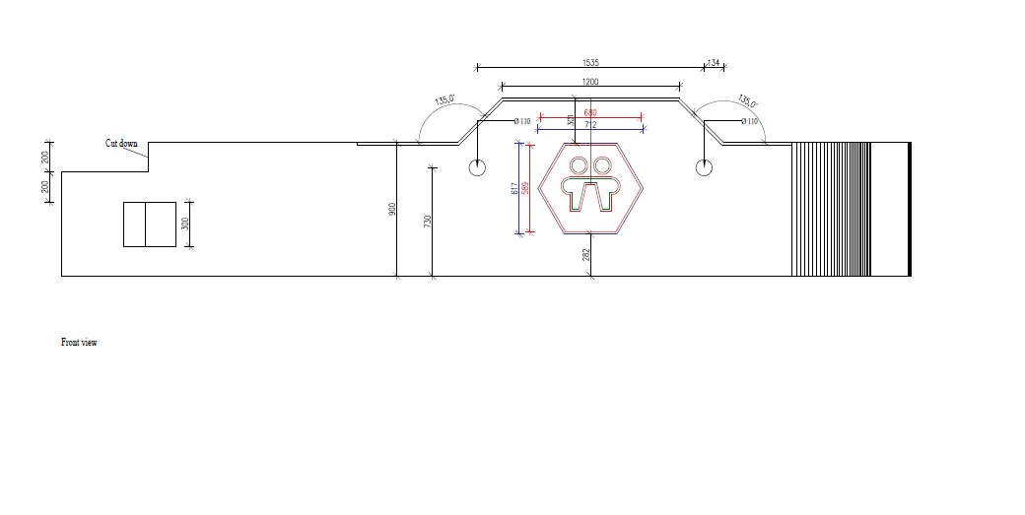
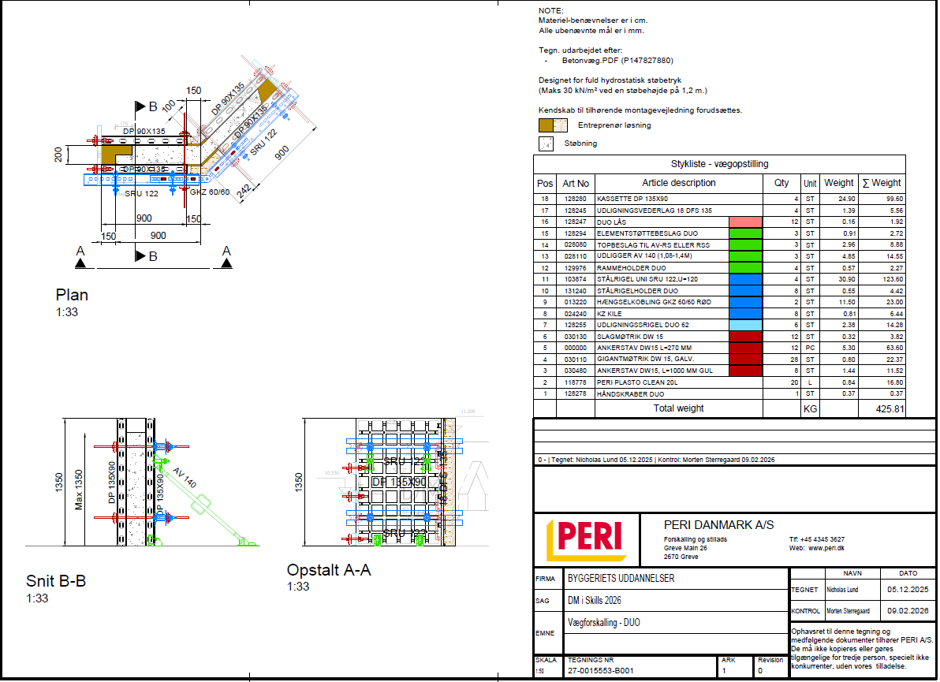
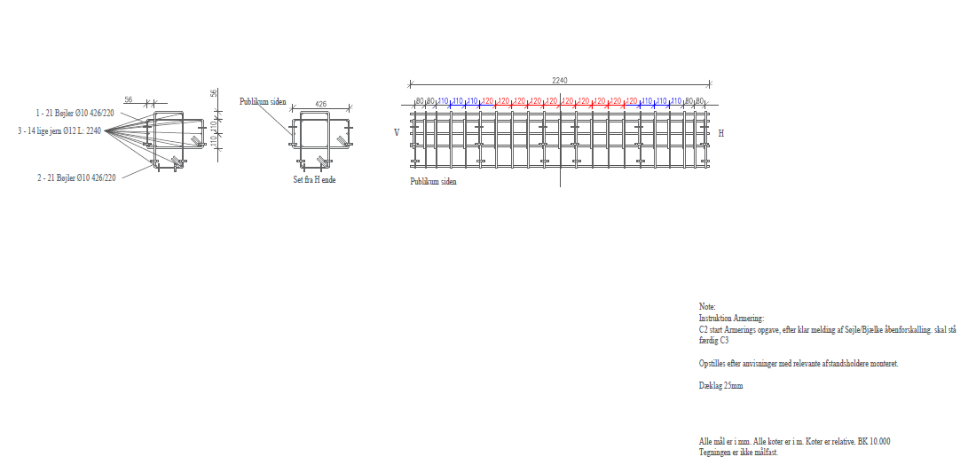
Udvikling
Træning og konkurrencer (DM og EM)
Notes:
Så det minder om alt det som er ved internationale konkurrencer. til DM i år tog jeg da også deltagernes telefon i konkurrence tiden.

Slide 10
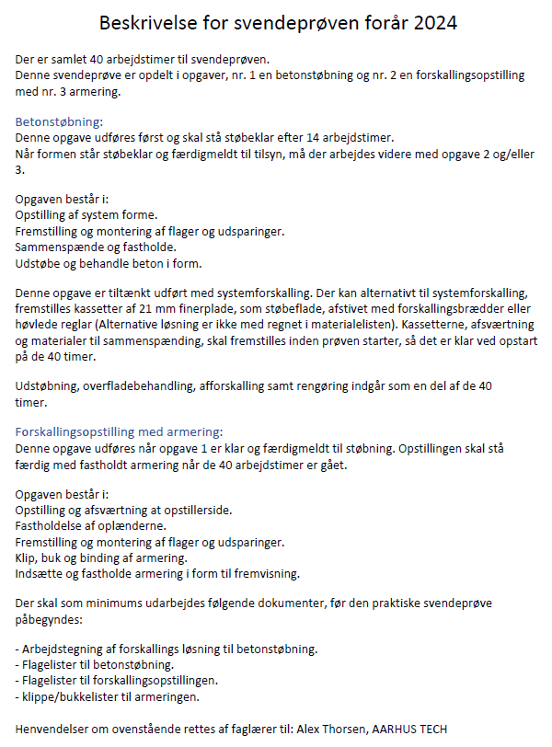
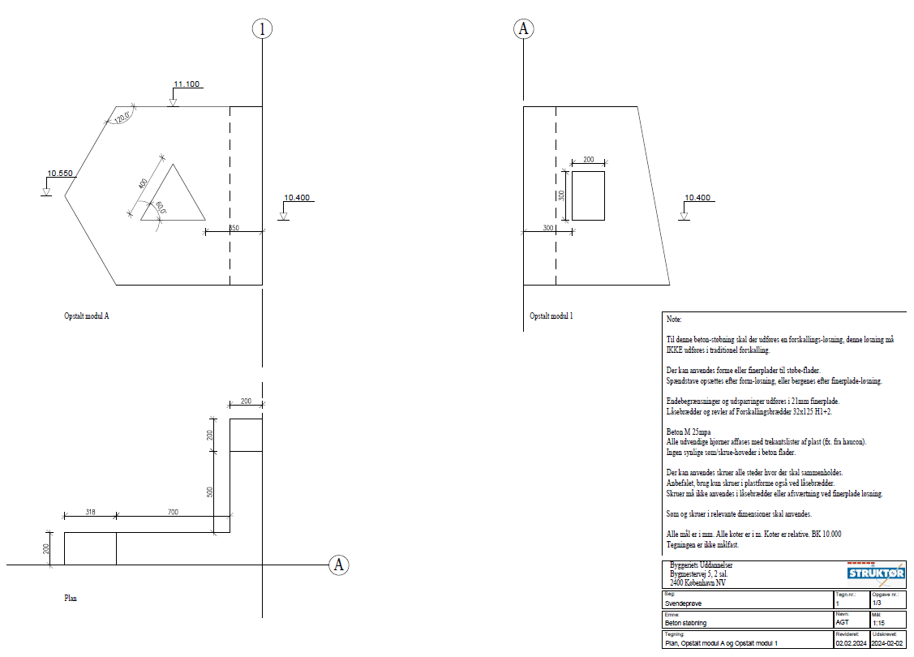
Udvikling af Svendeprøverne
Notes:
Starten af 2023 viste Peter nogle tegninger frem, fra WM året før, til et møde om mit fags svendeprøver, og det var der jeg fik en vild ide, jeg ville tegne en regionsmesterskabs opgave som var i samme stil som WM. det lykkedes mig at lave en opgave som de er delt op til WM og uden jeg vidste det havde Peter set tegningerne som han tog med til et møde hvor vi fandt ud af at jeg skulle prøve at designe en ny svende prøve, samme år som jeg også blev valgt til landstræner. vi har lært meget fra skills som nu også bruges i selve uddannelsen.

Slide 11
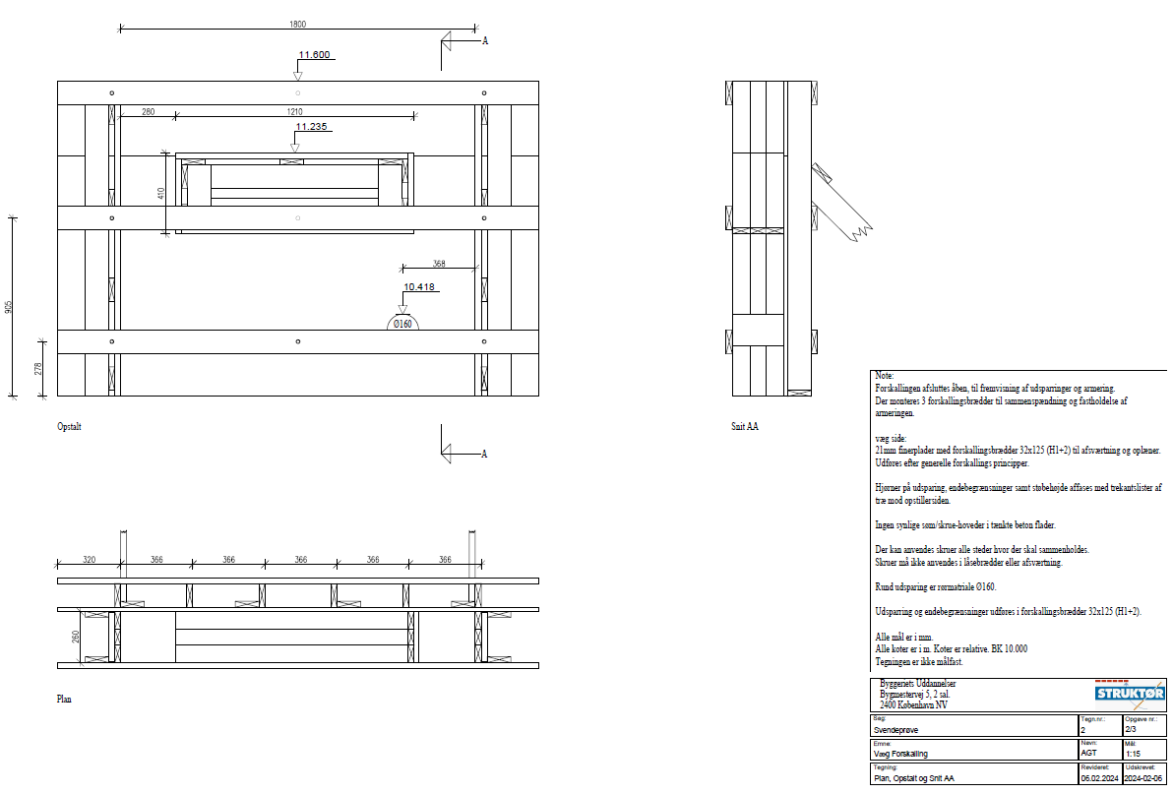
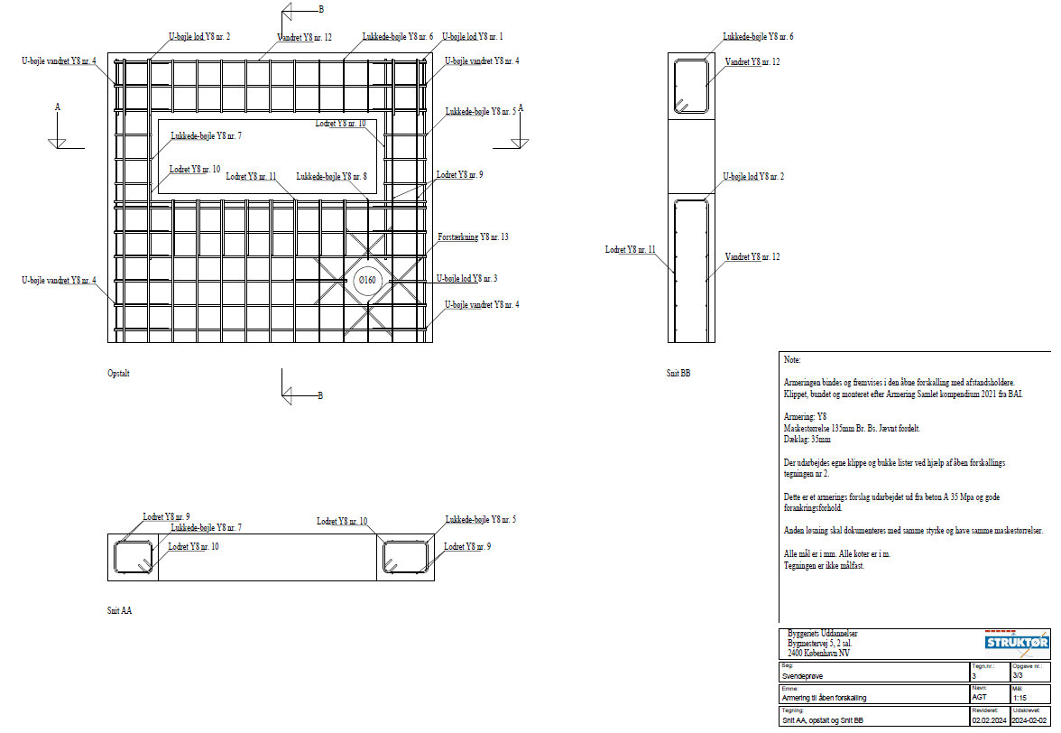
Udvikling af Svendeprøverne
Notes:
I 2024 havde vi en opdelt svendeprøve, med et nyt syn på udviklingen af vores fag. den undervisning jeg køre i hverdage stræber jo mod at lærlingen bliver lige så selvstændige som når vi er til internationale konkurrencer. og der kan vi få kontakter til udenlandske skoler så vi udvikler vores fag og er blandt de bedste i EU ved hjælp af SKILLS.

Slide 12
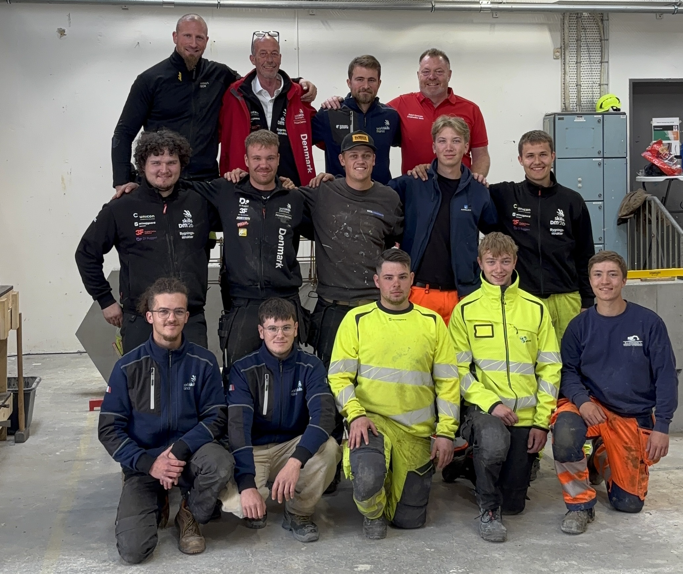
Vi skabte et Landshold
Notes:
i 2024 skabte vi et landshold kun med 8 deltager

Slide 13
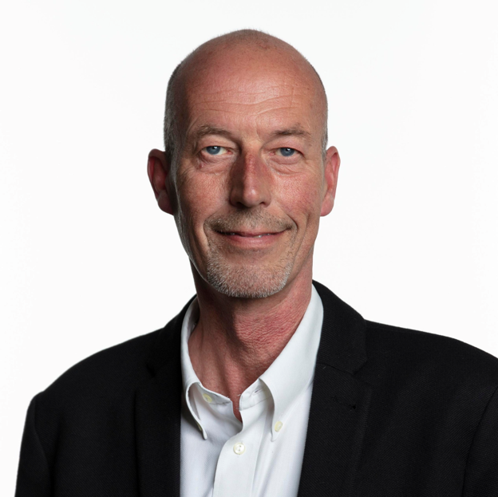
Manden med planen
Notes:
I 2021, kørte Peter til Euroskills i Østrig. Der så Han at opgaverne var tredelte.
Det syntes Peter skulle være en del af vores svendeprøver i fremtiden. Og worldskills og Euroskills ville Han have deltagere med til. Det faglige udvalg betalte for transporten og opholdet i de 3 dage.
I 2022, deltog Peter som dommer/expert uden deltagere. Det var også i Østrig. I Salzburg.
2024, var vi i Lyon alle sammen og svendeprøverne var opdelte.
Landsholdet var også en realitet.
2025, blev et stort år, med Euroskills og landsholdssamlinger.

Slide 14
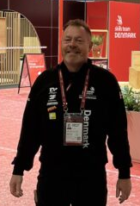
Anden gen. Expert
Notes:
Jesper har været domme til DM i SKILLS i mange år, og han er blevet min nyeste expert, med hans passion for faget har han taget opgaven med fuld bluds på.

Slide 15
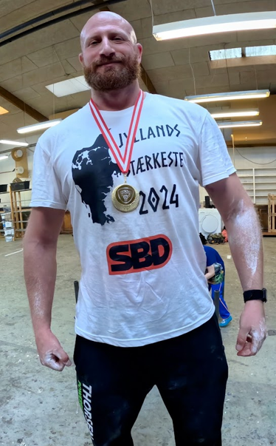
Ham den store der flytter ting
Men jeg er god til det
Notes:
Der er virkelig mange opgaver igennem alt dette her med Skills og Peter, Jesper og jeg selv, ville ikke kunne klare det ene mand, vi står sammen for vores deltager og vores fag, og sammen er der guld i kikkerten.

Slide 16
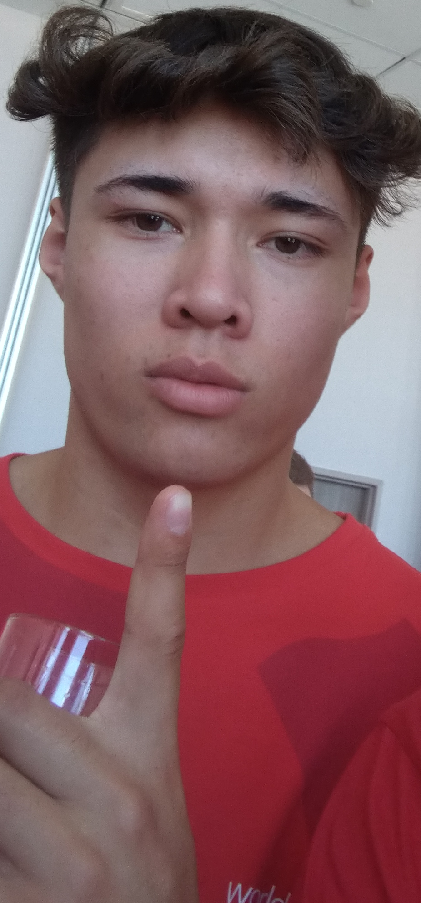
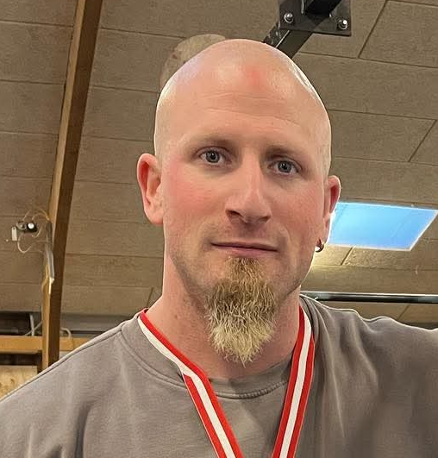
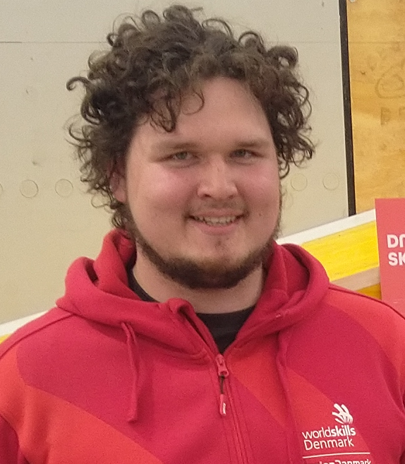
Notes:
En lille historie fra min egen verden, til en konkurrence for den gang jeg ikke var så stærk endnu siden, havde jeg en træner som til sidste disciplin Dødløft mente at jeg skulle spille sikkert og kun løfte 220 kg som jeg havde gjort mange gange, men hvis jeg løftet 250 kg altså 30 kg mere end jeg nogensinde havde gjort før, ville jeg vinde.
se det blik der, jeg trak i de 250 kg og de løftede sig far jorden… og kom kun til knægene. jeg fik sølv. men jeg går altid efter guld. og det ser jeg også i mine knægte!!!!
HUW HUW det var alt fra mig.

